Slide 1











أجيب عن الأسئلة الآتية :
الفصل الثامن
القياس
ص ٤٩
✗
اختبار الفصل
✓
٢ سم

Slide 2
أجيب عن الأسئلة الآتية :
الفصل الثامن
القياس
السنتمتر
المتر
ص ٤٩
الكيلومتر
اختبار الفصل

Slide 3
أجيب عن الأسئلة الآتية :
الفصل الثامن
القياس
المللتر
اللتر
ص ٤٩
اختبار الفصل
الكيلوجرام
الجرام

Slide 4
أجيب عن الأسئلة الآتية :
الفصل الثامن
القياس
ص ٤٩
اختبار الفصل
١٣ سم + ٩ سم + ١٣ سم + ٥ سم = ٤٠ سم
١٢ سم + ٩ سم + ١١ سم = ٣٢ سم

Slide 5
أجيب عن الأسئلة الآتية :
الفصل الثامن
القياس
ص ٤٩
اختبار الفصل
٨ وحدات + ٨ وحدات = ١٦ وحدة مربعة

Slide 6
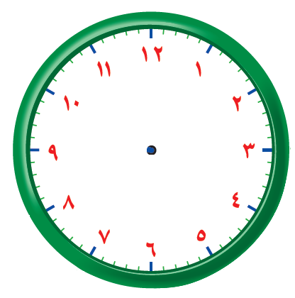
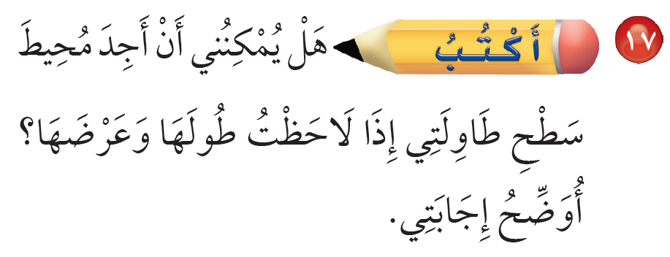
أجيب عن الأسئلة الآتية :
الفصل الثامن
القياس
ص ٤٩
اختبار الفصل
نعم ، فالمحيط = الطول + الطول + العرض + العرض

